Slide 1

第17章 循环遍历：迭代器模式
17.1 让迭代器代替for循环
17.2 模式定义
17.3 模式分析
17.4 模式实现
17.5 设计原则
17.6 使用场合
17.7 本章要点

Slide 2
17.1 让迭代器代替for循环
在软件系统的实现中，一定会遇到处理数组或者列表的情况，其内部存储的内容都是相同的数据类型，当遇到这种情况时，我们通常的做法是使用如下的for循环语句，对数组或者列表内容进行遍历，从而处理其中的数据内容：
for (int i = 0; i < array.length; i++) {
//其他处理动作
System.out.println(array[i]);
//其他处理动作
}

Slide 3
17.2 模式定义
迭代器模式（Iterator Pattern），提供了一种模式顺序访问一个集合对象中各个元素的功能，而又不暴露其内部的表示。

Slide 4
17.3 模式分析
17.3.1 如何遍历集合对象
1．传统的遍历方法
（1）耦合在集合对象内部，让容器实现遍历功能；
（2）让调用集合对象的外部应用自己实现遍历算法。
2．增加第三方迭代器处理
（1）迭代器需要做到能够遍历集合中的数据；
（2）迭代器在不需要暴露集合对象内部实现细节的情况下，能够遍历集合中的数据；
（3）迭代器获取集合对象内部数据的方式，也不需要依赖于集合对象下标，即生成迭代器之后，就完全脱离集合对象的约束。

Slide 5
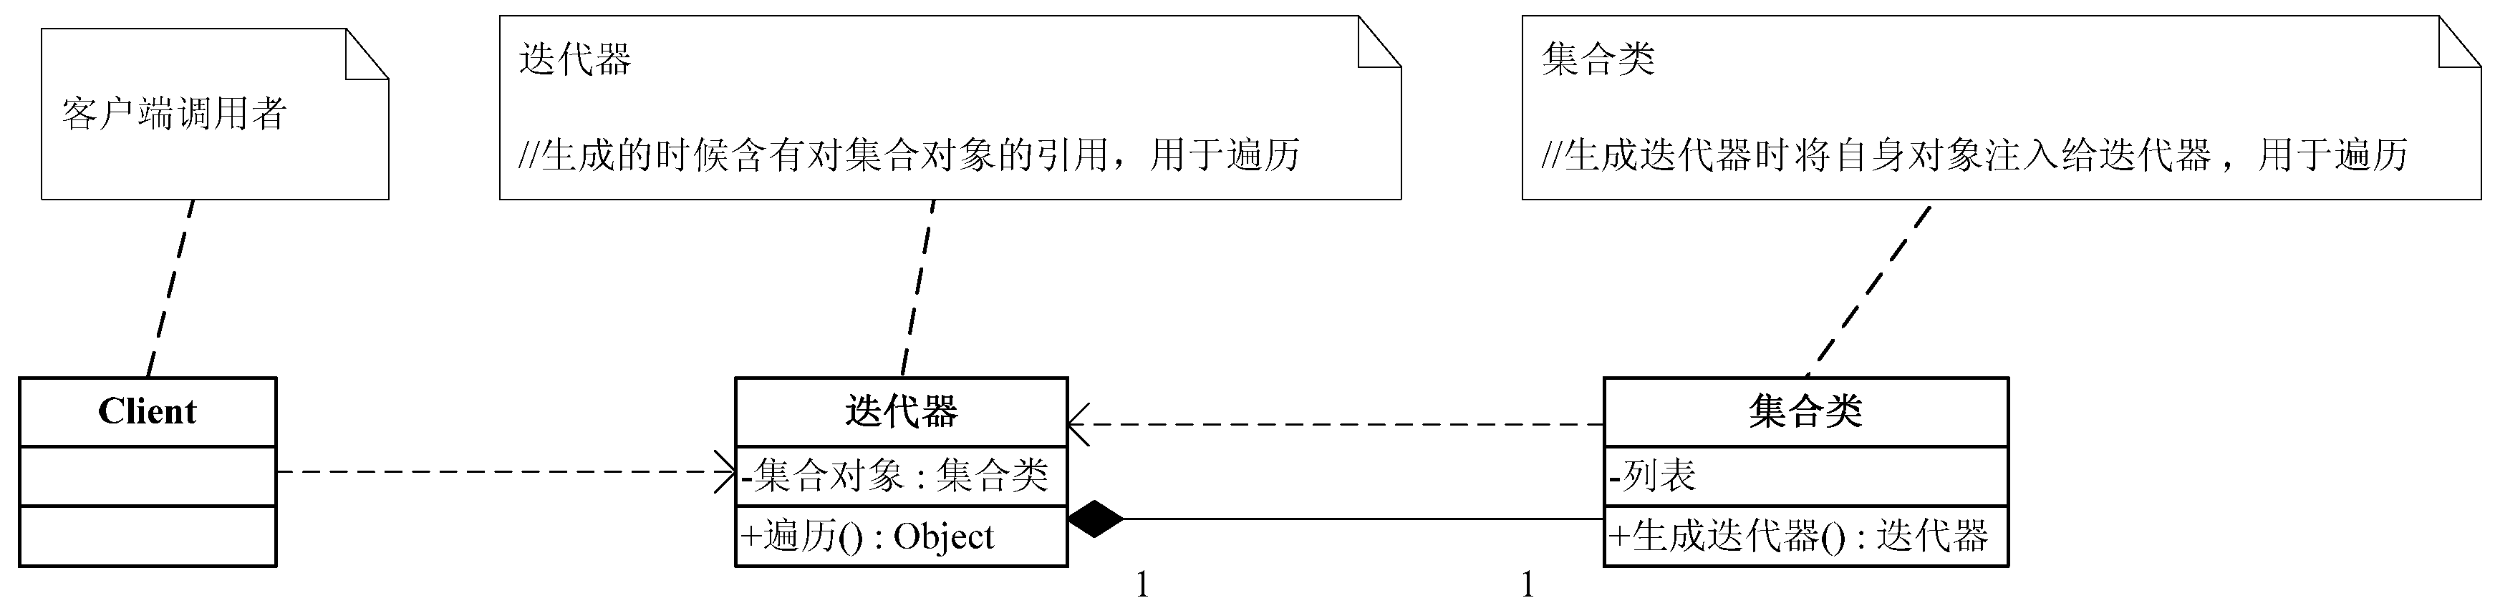
17.3.1 如何遍历集合对象
使用迭代器的调用关系如图17-1所示。

Slide 6
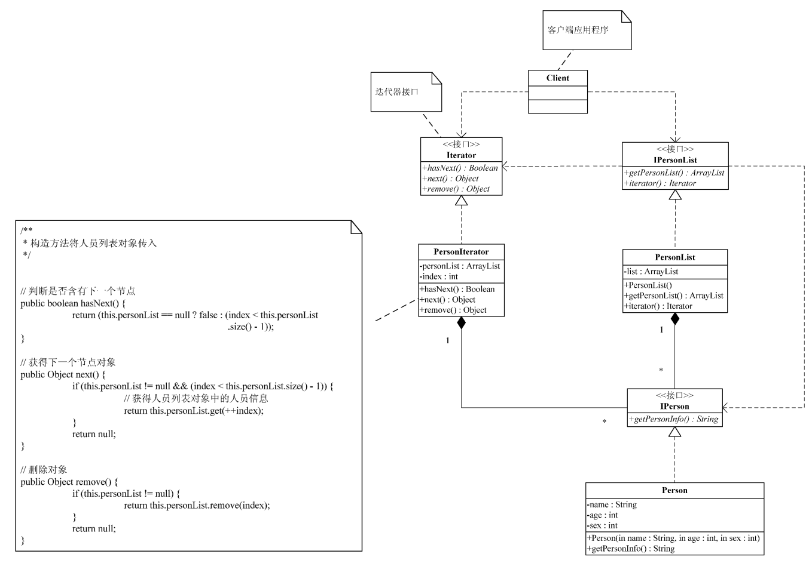
17.3.2 迭代器模式静态建模
通过一个人员列表的例子来具体讲解迭代器模式的应用，相应的类图如图17-2所示。

Slide 7
17.4 模式实现
17.4.1 人员信息实现
  1．人员信息接口——IPerson
  2．人员信息实现——Person
17.4.2 人员集合实现
  1．人员集合接口——IPersonList
  2．人员集合实现——PersonList
17.4.3 迭代器实现
  1．迭代器接口——Iterator
  2．迭代器实现——PersonIterator
17.4.4 让迭代器遍历集合对象
17.4.5 迭代器如何面对变化
  1．集合对象内部实现细节发生变化
  2．新增迭代器实现应对变化
  3．让集合类生成新的迭代器
17.4.6 客户端发生哪些变化

Slide 8
17.5 设计原则
1．“开-闭”原则
2．单一职责原则

Slide 9
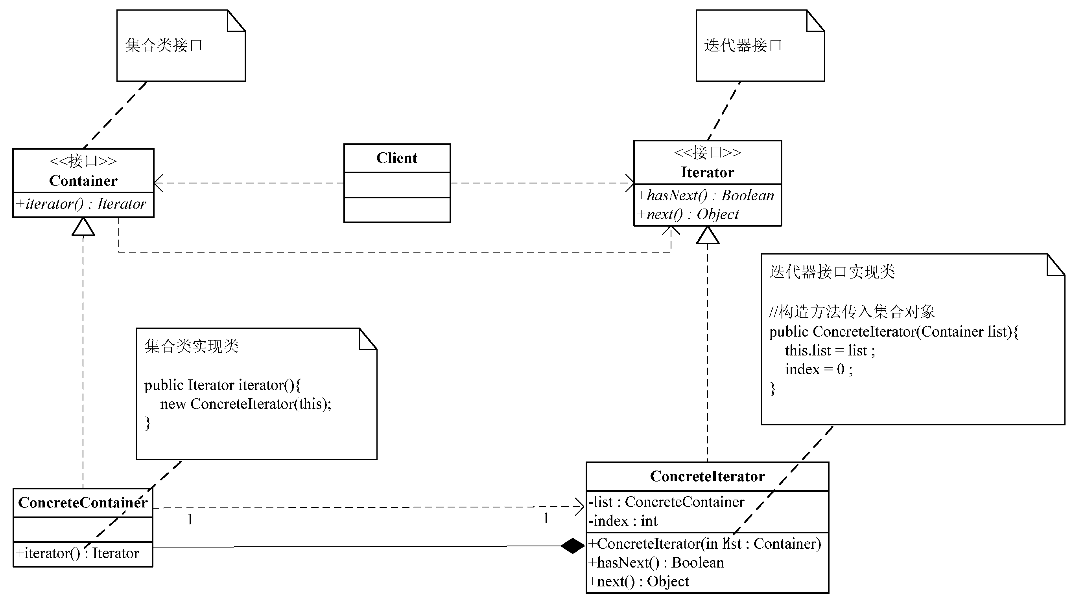
17.6 使用场合
（1）访问一个集合对象的内容，而无须暴露它的内部表示。
（2）支持对集合对象的多种遍历方式。
（3）为遍历不同的集合对象结构提供一个统一的接口。
通过迭代器模式的静态类图，加深对迭代器模式的理解，如图17-5所示。

Slide 10
17.6 使用场合
1．迭代器模式中的角色
2．扩展1：Java SDK中的迭代器模式
3．扩展2：相关的设计模式

Slide 11
17.7 本章要点
1．迭代器模式
2．设计原则
3．模式中的角色
4．相关的设计模式
5．使用场合

